Slide 1
Schummeln in der Schule
Karolin Toledo-Flores
DAAD-Lektorin am Germanistischen Institut der AMU Poznan

Slide 2
Lernziele
Leseverstehen
Dialogisches Sprechen
Schreiben (auch kreativ)
Hauptziel:
Reflexive und selbstkritische Auseinandersetzung zum Thema „(un)erlaubte Hilfsmethoden im Unterricht“

Slide 3
Was sind eure Soll- und Muss-Regeln an eurer Schule?
Besprecht kurz zu zweit.
Denkt dabei auch an unterschiedliche Situationen (Unterricht, Tests, Prüfungen, Hausarbeit).
4 min
Beispiel Soll-Regel:
Wir sollen unsere Handys nicht während des Unterrichts benutzen.
Beispiel Muss-Regel:
Wir müssen unsere Hauaufgaben erledigen.

Slide 4
Verhaltensregeln
Soll-Regeln Wir sollen … | Muss-Regeln Wir müssen …

Slide 5
Beschreibt und kommentiert das Bild zu zweit.

Slide 6
Fragen zum Bild
Was machen die SchülerInnen?
Wer sind die SchülerInnen füreinander?
Ist es gut oder schlecht, was sie machen?

Slide 7
Was bedeutet ‚Schummeln in der Schule‘?
schummeln – mogeln – spicken – abschreiben – abschreiben lassen – Betrug – Spickzettel
Welche Schummeltechniken kennt ihr?
Sollen MitschülerInnen bei Tests, Klassenarbeiten etc. einander helfen und abschreiben lassen?

Slide 8
Wie heißen diese Sachen? Wie kann man sie beim Spicken nutzen?
Besprecht zu zweit.
2 min

Slide 9
Textarbeit
Lest den Text und benennt, worauf und zwischen wem der Konflikt beruht.
Notiert euch Wörter und Wendungen, die zum Thema „Schummeln in der Schule“ gehören.

Slide 10
Argumente für und gegen das Schummeln
Arbeitet zu zweit:
Notiert euch
Argumente gegen Schummeln
(aus der Perspektive des (britischen) Lehrers)
Argument für eine tolerantere Einstellung zum Schummeln
(aus der Perspektive der polnischen SchülerInnen und Lehrkräfte)
8 min Zeit

Slide 11
Wie wäre das bei euch?
Hätte Herr Zamoyski evtl. in eurer Klasse ähnliche Probleme?
Seht ihr einen interkulturellen Hintergrund für solche Konflikte?
Steht hier im Vordergrund das Interesse eines Schülers/ einer Schülerin oder der ganzen Klasse?
Habt ihr Ideen für eine Kompromisslösung? Wie könnte man das Problem lösen?

Slide 12
Einen Vertrag konzipieren
Ihr sollt einen Vertrag zwischen SchülerInnen und euren Lehrpersonen schreiben.
Diskutiert in eurer Gruppe und macht euch Notizen:
Wie könnte so ein Vertrag aussehen?
Welche inhaltlichen Punkte müssen darin enthalten sein?
Formuliert Regeln, die im Vertrag stehen können, die sowohl die Lehrpersonen als auch die SchülerInnen akzeptieren.
Meldet euch, wenn ihr fertig seid.
Gebt eurem Vertrag einen Namen.

Slide 13
Ein Vertrags-Poster gestalten
Erstellt ein Poster zu eurem Vertrag.
Seid kreativ.
Notiert eure Vertragspunkte darauf.

Slide 14
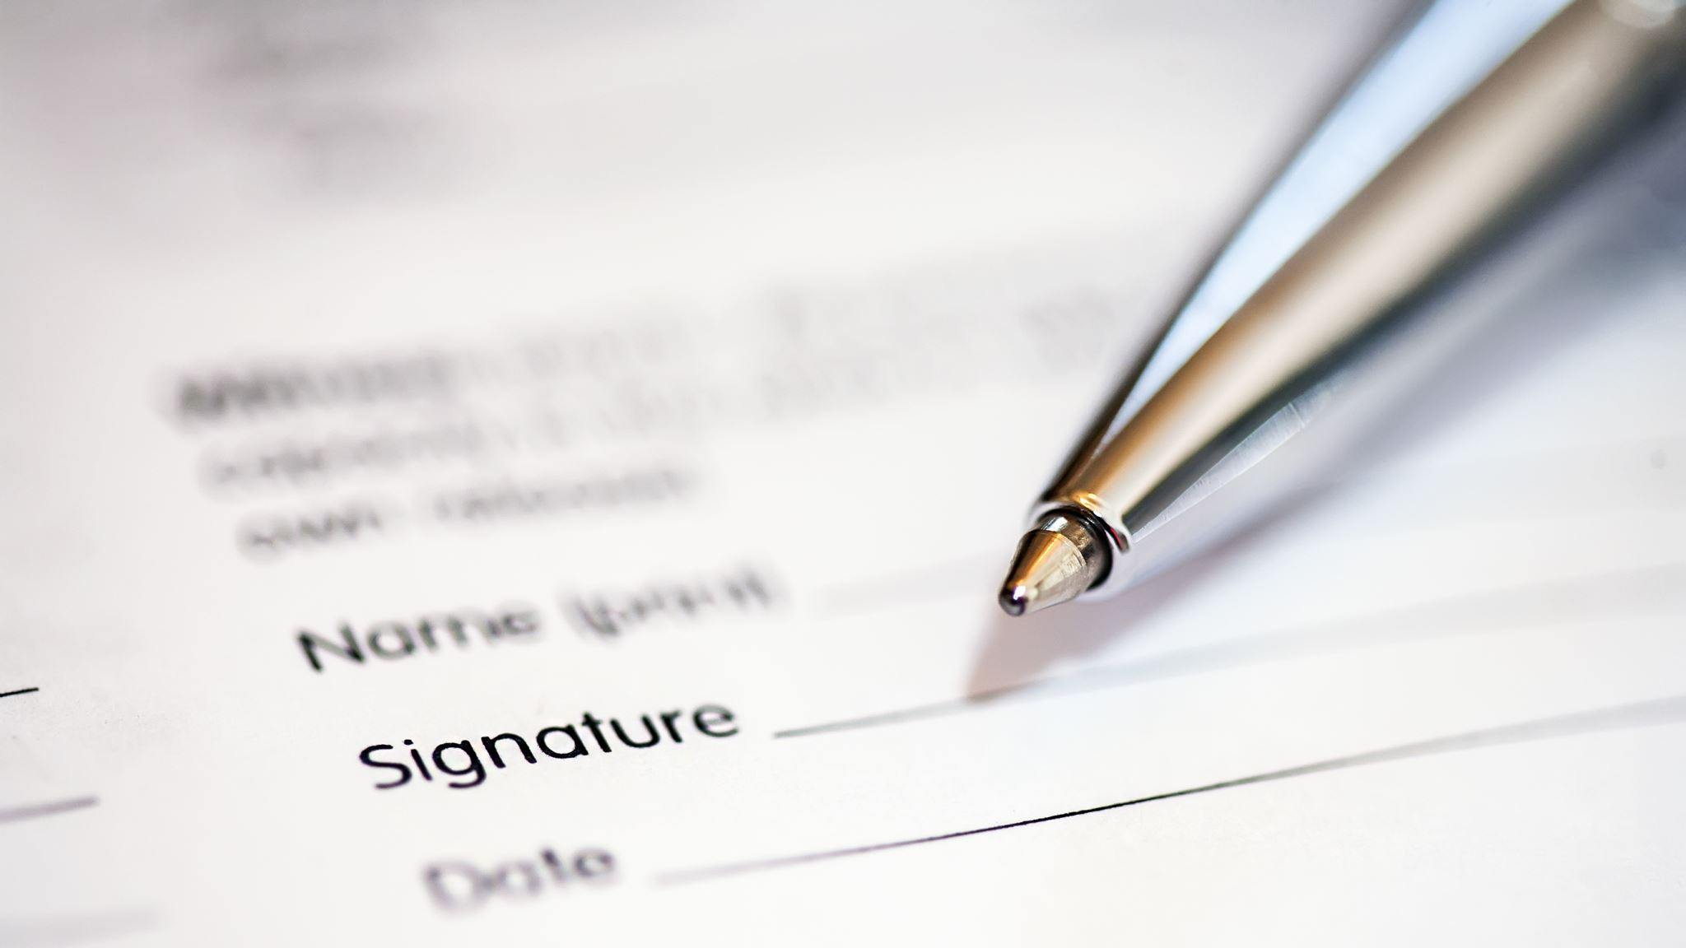
Abschlussfrage
Würde Herr Zamoyski euren Vertrag akzeptieren?

Slide 15
Vielen Dank fürs Mitmachen!

